Slide 1
Adapter
DC-DC
+
GP17
PWM
Motor
MOS Driver
-
ESP-01P
ADC
PICO
ADC
ADC
霍爾感測器
PWM
ESP32
CAM
氣壓感測器
OLED
Buzzer
濕度感測器

Slide 2
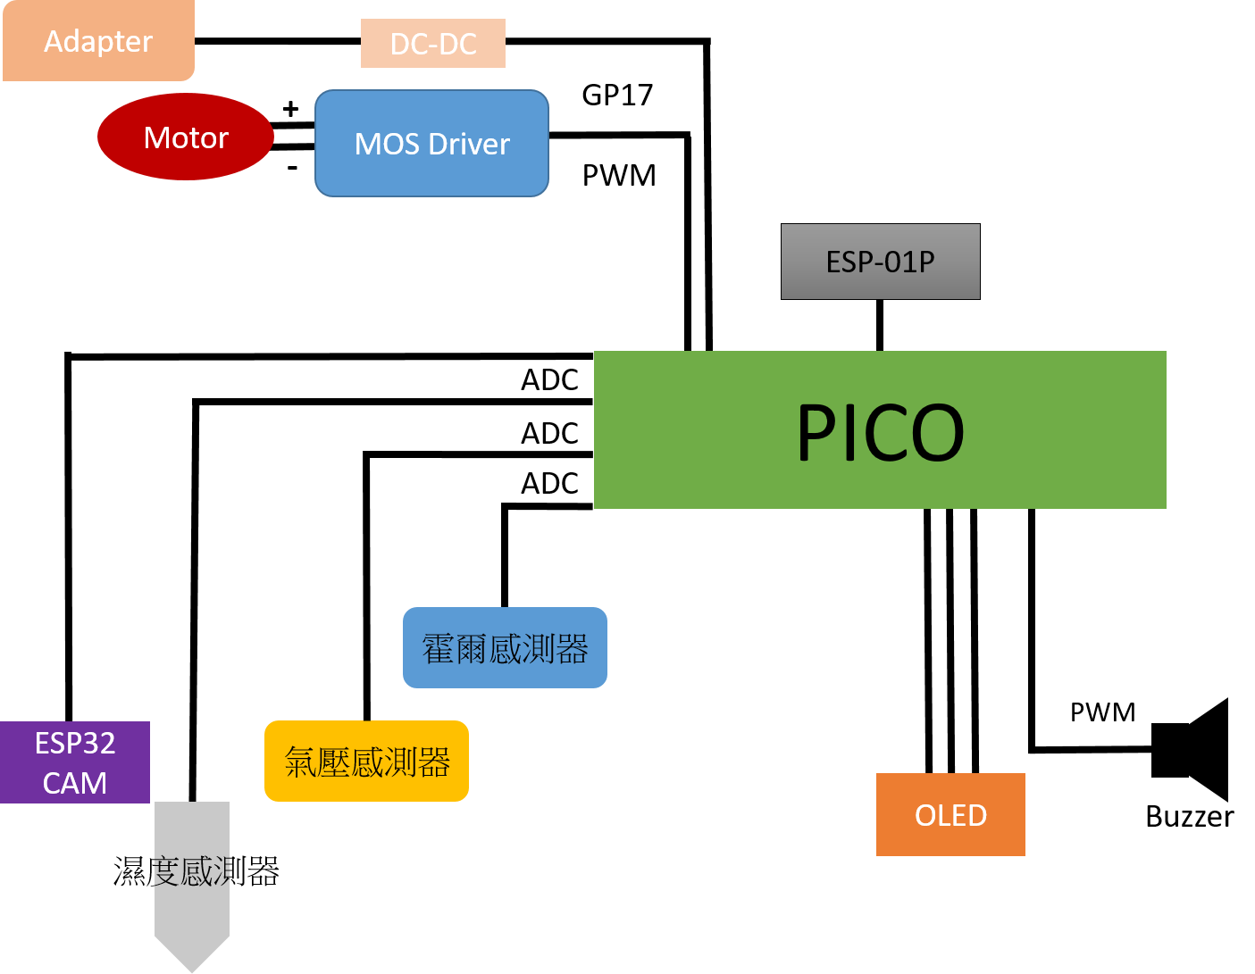
MQTT
GUI

